Slide 1
Vue3
從基礎到協作
系統整合部 陳毅丞
Notes:
各位長官、同仁大家好
我是 系統整合部 毅丞
今天的主題，想來跟大家聊聊 Vue 從基礎到協作

Slide 2
1
目錄
CONTENT
4
Vue3 核心概念
生成器實作
2
3
與後端 API 整合
Vue3 生成器
Notes:
首先：今天的主題分為4個章節
會聊到 Vue3 核心概念
與後端 API 整合
Vue3 生成器
接著是 生成器實作

Slide 3
1
Vue3 核心概念
Notes:
首先，Vue3 的 核心概念

Slide 4
核心概念
1. 響應式系統
2. 組件系統
3. Composition API
4. Computed 計算屬性 與 Watch 監聽器
Vue3 從基礎到協作
Notes:
核心概念 包含
響應式系統
組件系統
Composition API
Computed 計算屬性 與 Watch 監聽器

Slide 5
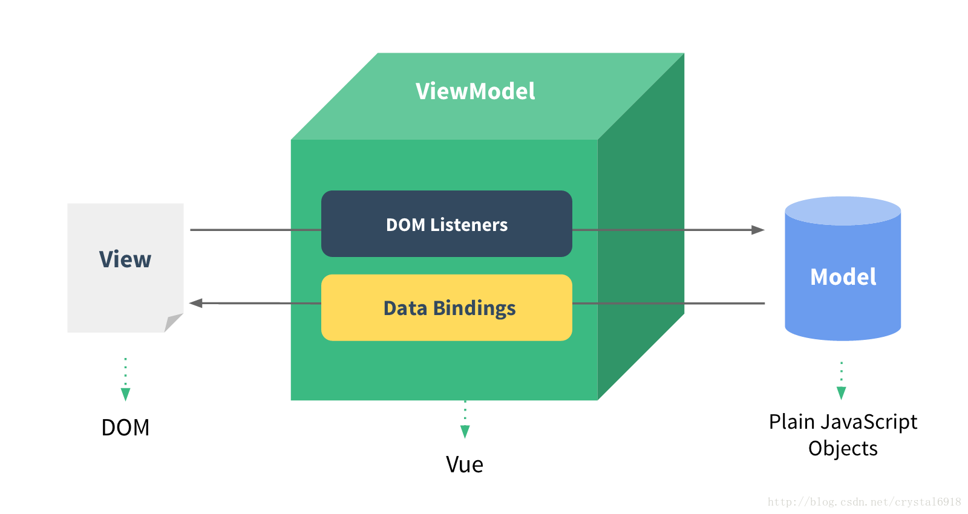
核心概念 - 響應式系統
如何讓數據變化時，介面上的呈現能自動更新？
Vue3 提供 reactive 和 ref 來創建響應式數據，自動追蹤數據變化，並更新。
Vue3 從基礎到協作
Notes:
第一個核心概念 響應式系統
如何讓數據變化時，前端畫面能夠自動更新？
Vue3 提供 reactive 和 ref 來創建響應式數據，自動追蹤數據的變化，並更新到對應的 DOM 元素上
以下圖為例
左邊 View 是，要呈現的畫面
右邊 Model 是，在 JavaScript 上設定的響應式變數
中間的 ViewModel，是Vue 的底層，資料連結器，負責介接 Model 與 View
當我們定義了響應式變數，並綁定在 DOM 元素上時，
ViewModel 會去監聽這個變數的變化，
一旦變數被監聽到變更時，Vue 會幫我們自動更新 呈現在 DOM 畫面上的資料

Slide 6
核心概念 - 響應式系統 - ref
ref 特性
範例
可接受任何資料型態
  String
  Number
  Boolean
  Object
  Array
  ...
必須使用 .value 的方式
import { ref } from 'vue';
// 一般型態
const count = ref(0);
count.value = 1;
const message = ref('');
message.value = '提示訊息';
// 物件型態
const userInfo = ref({
name: 'Mary’,
age: 28,
});
userInfo.value.age = 29;
Vue3 從基礎到協作
Notes:
接下來 帶一下 ref 特性
ref 可接受任何資料型態的參數
包括 一般型態的 String、Number、Boolean
以及 物件型態的 Object、Array 等等
但
取值跟賦值，都必須使用 .value 的方式
* (按一下)
可以看到 右邊的程式碼範例
我們可以綁定 一般的 Number 型態
也可以綁定 String 型態
物件型態也可以

Slide 7
核心概念 - 響應式系統 - reactive
reactive 特性
範例
只能接受 Object 或 Array
不須使用 .value，即可使用
import { reactive } from 'vue';
// 一般型態 無法單獨使用 reactive
// 物件型態
const userInfo = reactive({
name: 'Mary',
age: 28,
});
userInfo.age = 29;
Vue3 從基礎到協作
Notes:
接著是 reactive 特性
reactive 只能接受 物件型態的 Object 或 Array
一般型態的 String、Number 則無法單獨使用，必須將這些值 包覆在 Object 物件中
取值跟賦值，不須使用 .value
* (按一下)
可以看到 右邊的程式碼範例
一般型態，無法單獨使用 reactive
reactive 只能接受 Object 物件的資料

Slide 8
核心概念 - 組件系統
如何拆分程式碼，讓開發更容易維護？
Vue3 使用 組件 (Component) 來封裝 介面 (HTML + CSS) 與 邏輯 (JS)
Header.vue
Header
<script setup lang="ts">
/* JS 邏輯 */
</script>
<template>
<header>
<!-- HTML 模板 -->
</header>
</template>
<style scoped lang="postcss">
/* CSS 樣式 */
</style>
Header
HTML
CSS
JS
<template>
<Header />
<section>
<Menu />
<Main />
</section>
<Footer />
</template>
Menu
Main
Menu
Main
組件化
HTML
HTML
引 入
CSS
CSS
JS
JS
Footer
Footer
HTML
CSS
JS
Vue3 從基礎到協作
Notes:
第二個核心概念 組件系統
如何拆分程式碼，讓開發更容易維護？
Vue3 使用 組件 (Component) 來封裝 介面 (HTML + CSS) 與 邏輯 (JS)
將應用程式拆分成 多個小型組件，
每個組件各自包含 (HTML)模板、(CSS)樣式和 (JS)邏輯。
接著我們來看程式碼
* (按一下)
以 Header 為例，我們可以將 HTML、CSS、JS 寫在同一份 Vue 檔案中，
* (按一下)
再將 component 引入到原本的介面檔案中
有利於 模組的重用、測試以及維護

Slide 9
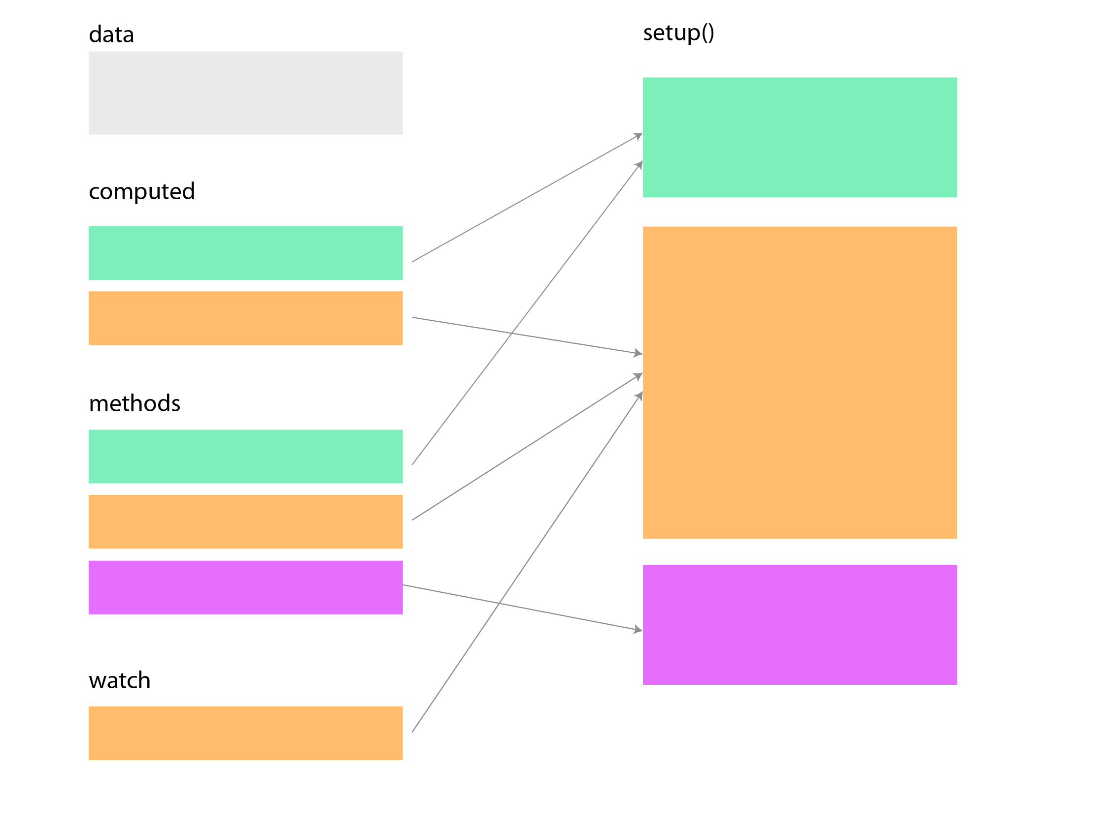
核心概念 - Composition API
如何讓組件邏輯更清晰、更易閱讀？
Vue3 提供 setup 和 Composition API 來組織程式碼
Vue2
Vue3
Options API
Composition API
Vue3 從基礎到協作
Notes:
第三個核心概念 Composition API
如何讓組件邏輯更清晰、更易閱讀？
Vue3 提供 setup 函式 和 Composition API 來組織程式碼
以往我們在寫 Vue2 的時候，必須依照 Vue2 的 Options API 規格
一個蘿蔔一個坑的方式，將業務邏輯拆分到，data、computed、methods、watch 等區塊中，
同一個業務邏輯的程式會散佈在不同地方，
而 Vue3 提供的 Composition API 寫法，
我們只要在 setup 函式 區塊內，
可以簡單的將 相同邏輯的程式碼 寫在一起，
讓程式碼更容易閱讀

Slide 10
核心概念 - Computed 計算屬性 與 Watch 監聽器
如何根據數據變化，重新計算值？
Vue 使用 Computed 來動態計算值，使用 Watch 來監聽數據的變化。
import { ref, computed, watch } from 'vue'
const p = ref(100)
const q = ref(2)
// 動態計算總額
const total = computed(() => {
return p.value * q.value
})
// 監聽總額
watch(total, newVal => {
console.log(`總額變化：${newVal}`)
})
Vue3 從基礎到協作
Notes:
第四個核心概念 Computed 計算屬性 與 Watch 監聽器
如何根據數據變化，重新計算值？
Vue 使用 Computed 來動態計算值，使用 Watch 來監聽數據的變化。
Computed 在依賴的參數變化時，會重新計算回傳值，並具有緩存的作用，
我們直接來看範例
computed 會偵測 function 中的兩項變數，回傳計算結果，
所以當 p 或 q 變數發生變化時，computed 會重新計算結果，並回傳給 total 變數，
若Computed 分析到之前已經有緩存過結果，則會直接將緩存的結果回傳，不會重新計算。
Watch 會監聽變數，當監聽變數值變更時，將會觸發 function 中的程式

Slide 11
2
與後端 API 整合
Notes:
接著是，與後端 API 整合

Slide 12
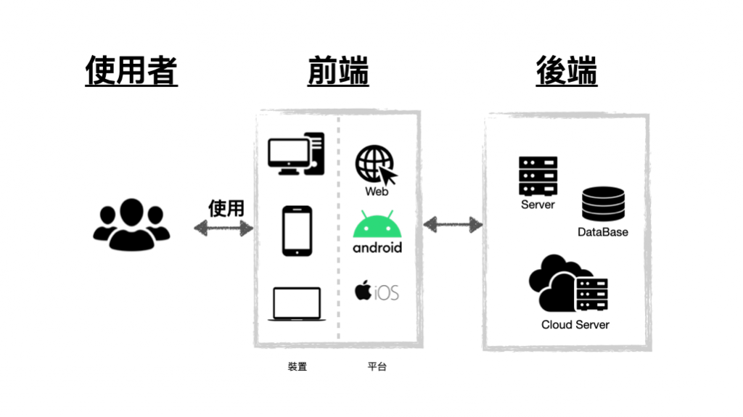
API
Vue3 從基礎到協作
Notes:
由這張圖可以看到，
使用者 在透過不同裝置平台，使用系統時，
一般情況下是 由前端介面，來決定，要在什麼時間點 去 觸發後端的API
例如：
一開始 載入畫面 時
或是，在使用者點擊，查詢按鈕 的時候
去 Call API，等到後端回傳查詢結果後，
前端再將資料更新於畫面上

Slide 13
常用API套件
Axios
內建功能多 (攔截器、取消請求、超時設定等)
較適合大型專案
Fetch
瀏覽器原生支援，但功能有限
適合輕量應用
Vue3 從基礎到協作
Notes:
較常用 前端 API 套件
有 Axios 及 Fetch
Axios
內建功能較多，可以設置攔截器、取消請求，超時設定 等等
比較 適合 大型專案
Fetch
瀏覽器原生支援，但功能有限，必須自行實作其他功能
適合 輕量應用、測試連線

Slide 14
JWT 認證
JWT (JSON Web Token)
當使用者登入，成功驗證身份後。
由 後端API 回傳一組 JWT (憑證)。
由 前端自行決定 Token 儲存方式。
並在後續 請求其他資源 時，將 JWT 附加在 request header 中，
再由後端進行使用者驗證。
若JWT有效，才能獲取資料。
✤ 依各專案使用情境及安全性，略有不同
Vue3 從基礎到協作
Notes:
JWT (JSON Web Token)
當使用者登入，成功驗證身份後
由 後端API 回傳一組 JWT，這組 Token 類似憑證，裡面會包含要給前端的 Token 資訊
由 前端自行決定 Token 儲存方式，可將 Token 儲存 在全域變數中，或是瀏覽器中。
並在後續 請求其他資源 時，將 JWT 附加在 request header 中。
附加方式，可以在 axios 中，透過 攔截器，將 JWT 附加於 request header
若驗證 JWT 有效，才能獲取後端回傳的資料
依各專案使用情境及安全性，略有不同
舉例來說，你到遊樂園，購買門票之後，售票員會給你一張門票，
而這張門票，有了這張門票，你就可以使用各種設施，

Slide 15
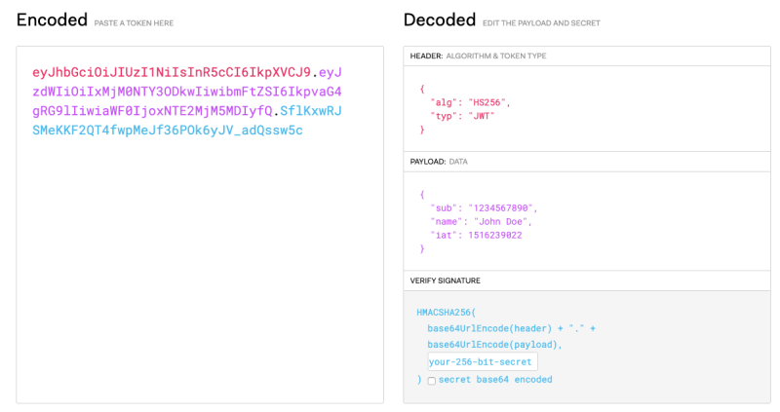
JWT 格式
標記 token 的類型與雜湊函式
攜帶的資料
附加雜湊值的密鑰
Vue3 從基礎到協作
Notes:
在 JWT 機制中，驗證成功後，發出的憑證，包含三個部分：
* (按一下)
Header – 標記 token 的類型與雜湊函式。
* (按一下)
Payload – 要攜帶的資料，可包含登入者資訊、到期時間等。
* (按一下)
Signature – 根據 Header 和 Payload，加上密鑰 (secret) 進行雜湊，產生一組不可逆的亂數，當成簽章，用來驗證 JWT 是否經過篡改。

Slide 16
3
Vue3 生成器
Notes:
第3部分，來聊聊 目前在 資訊架構管理科的 前端 Vue3 生成器

Slide 17
Vue3 生成器簡介
透過指令方式，簡單生成前端專案基礎架構。
方便生成 ，自動產生 前端基礎架構
方便設定 ，自動產生 相關設定
簡單入門 ，已涵蓋 Demo 範例
統一規範 ，ESLint、TSLint 程式碼格式化設定
開發環境
Node.js ，20 + (LTS：長期支援版)
建議使用 VSCode (Visual Studio Code ) 開發
Vue3 從基礎到協作
Notes:
Vue3 生成器 簡介
可以透過指令方式，簡單生成前端專案基礎架構。
方便生成、 會自動產生 前端的基礎架構
方便設定、 會自動產生 相關設定
簡單入門、 生成的檔案中，已涵蓋 Demo 範例，以供參考
統一規範、 檔案中已涵蓋 ESLint、TSLint 格式化設定
開發環境
使用 Node.js 20 以上
建議使用 VSCode 開發

Slide 18
套件說明
內置套件 | 版號 | 說明
@fubonlife/vue-datepicker-next | 1.0.9 | 民國年日期套件
Ant-design-vue | 3.2.14 | UI 模組化套件
Axios | 1.7.9 | HTTP 模組
Bootstrap | 5.2.2 | CSS 框架
Pinia | 2.0.23 | Vue 狀態管理器
Vite-svg-loader | 3.6.0 | SVG 編譯器
Vue | 3.2.41 | Vue3 主程式
Vue-router | 4.1.5 | Vue3 路由器
Vue-uuid | 3.0.0 | UUID 通用唯一辨識碼
Vue3 從基礎到協作
Notes:
包含
datepicker，民國年日期套件
ant-design-vue 套件
axios 模組
Bootstrap，CSS 框架
pinia 狀態管理器
SVG 編譯器
Vue3 主程式
Vue3 路由器
UUID 通用唯一辨識碼

Slide 19
套件說明
內置套件 | 版號 | 說明
Eslint | 8.22.0 | Eslint 格式化管理
Less | 4.1.3 | Less編譯器，用於 Ant Design Vue 共用樣式調整
Prettier | 2.7.1 | Prettier 格式化管理
Sass | 1.56.0 | SASS編譯器
Typescript | 5.3.3 | Typescript 型態檢核
Unplugin-auto-import | 0.12.1 | 自動 import 導入
Unplugin-vue-components | 0.22.12 | 自動 components 導入
Vite | 5.2.11 | 本地端開發伺服器
✤ 相關套件，可以因應不同專案，自行調整
Vue3 從基礎到協作
Notes:
Eslint 格式化管理
Less編譯器
Prettier 格式化管理
pinia，Vue狀態管理器
SASS編譯器
Typescript
unplugin-auto-import，自動 import 導入
unplugin-vue-components，自動 components 導入
vite，本地端開發伺服器
以上相關套件，都是生成器預設，
可以因應不同專案，
自行調整替代套件 跟 版本

Slide 20
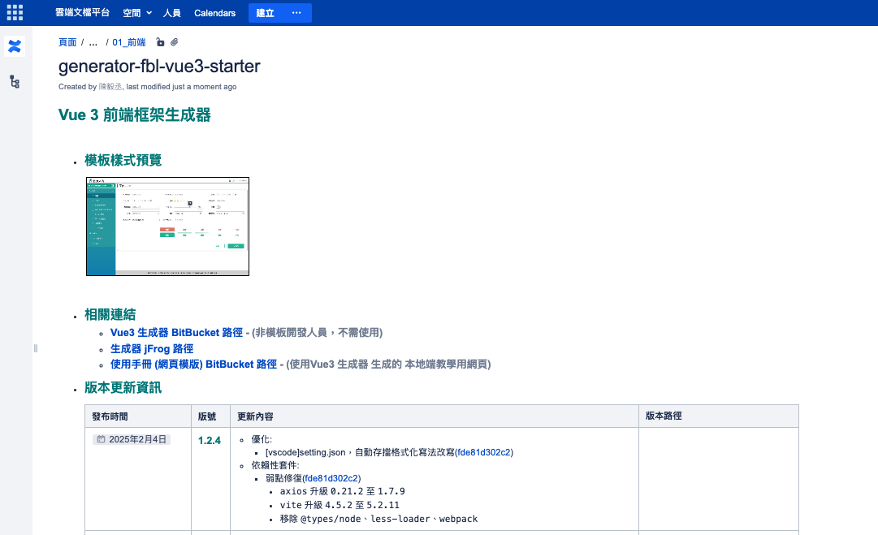
使用文件 (位於 wiki)
https://km.fubonlife.com.tw/confluence/display/SN000SysFile/generator-fbl-vue3-starter
或於 WIKI 站台，直接搜尋 『generator-fbl-vue3-starter 』
Vue3 從基礎到協作
Notes:
Vue3 生成器的使用文件
可直接在 WIKI 搜尋 『generator-fbl-vue3-starter』找到 相關資料，
並含有 每個版本的 更新內容，可供參考

Slide 21
4
生成器實作
Notes:
第4部分，怎麼 使用 Vue3 生成器，實作一個新的專案

Slide 22
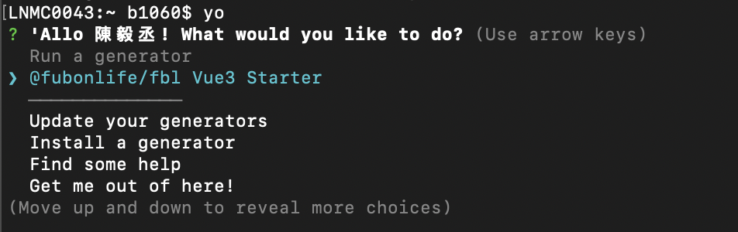
執行步驟
1. 安裝 Yeoman (本地端全域)
npm install -g yo
2. 安裝 vue3 產生包 (本地端全域)
npm install -g @fubonlife/generator-fbl-vue3-starter@latest
3. 產生新專案
cd [欲生成專案的資料夾內]
yo @fubonlife/fbl-vue3-starter
✤ 相關指令，使用 Comment Line 操作
Vue3 從基礎到協作
Notes:
我們必須先安裝 生成工具
第一步，安裝 Yeoman
執行 npm install -g yo
這邊的 -g，是要將套件安裝在本地端的全域，方便以後使用。
第二步，安裝 vue3 產生包
執行 npm install -g @fubonlife/generator-fbl-vue3-starter@latest
後面的 @latest 是要讓 npm 幫我們抓取 最新版本
第三步，要開始來 產生新的專案
產生新專案時，會自動創建專案資料夾，
所以，只需要先設定，要在哪個地方產生這個專案資料夾
使用 cd 後面代入，本地路徑，這段程式碼會讓 comment Line 跳轉到指定的位置，
接著 利用 剛剛 第一步驟執行的 yo，去實踐 vue3 產生包
yo @fubonlife/fbl-vue3-starter
注意：
這個地方的關鍵字，沒有 generator
若你忘記 產生包名字，
可直接 輸入 yo，執行，
會出現 安裝在本地端的 產生包，選項可選擇執行

Slide 23
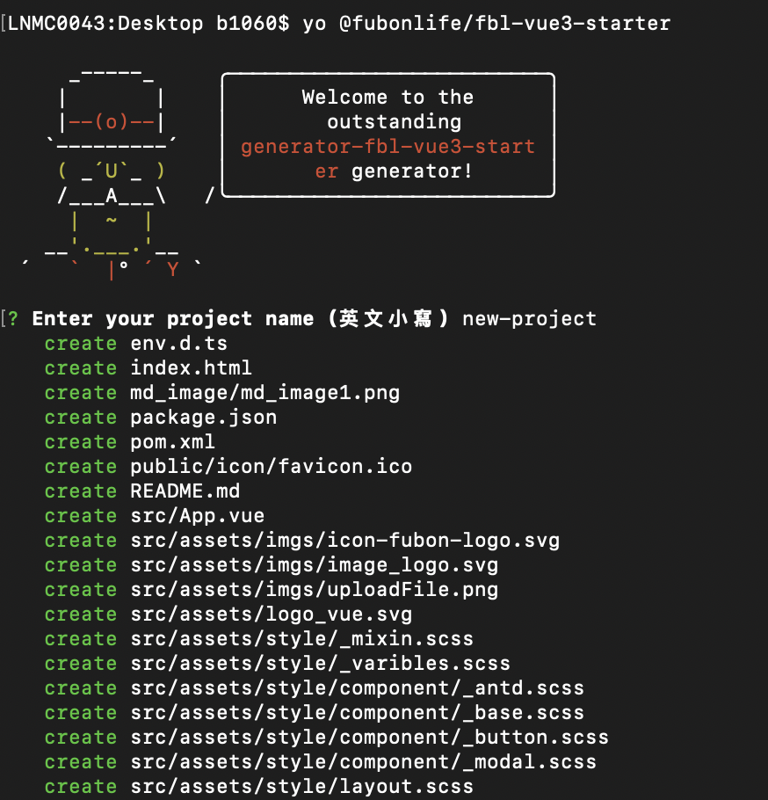
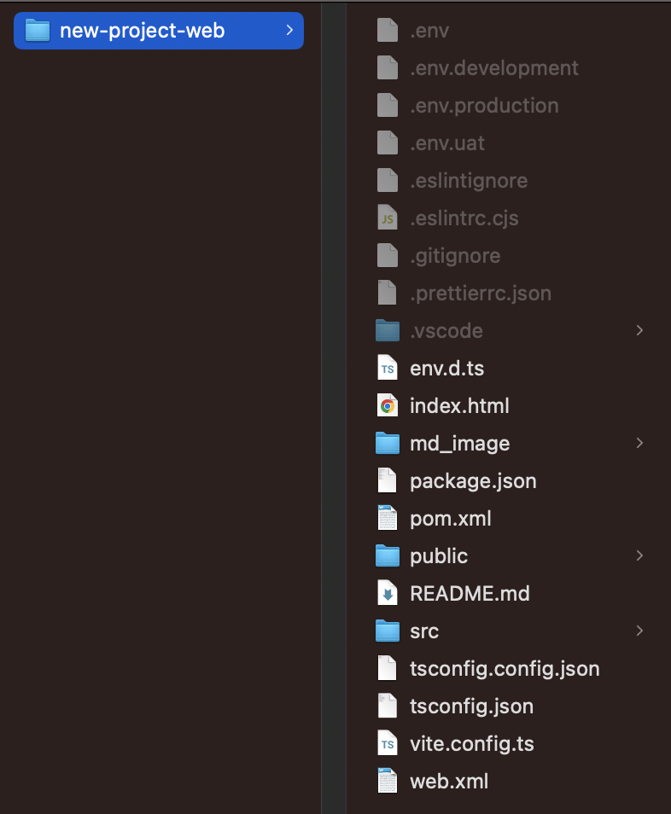
運行畫面
生成專案資料夾
Vue3 從基礎到協作
Notes:
運行時，會先詢問 專案名稱，這邊可以自定義專案名稱
接著執行完畢後，就會在 相對的資料夾，
生成 專案資料夾

Slide 24
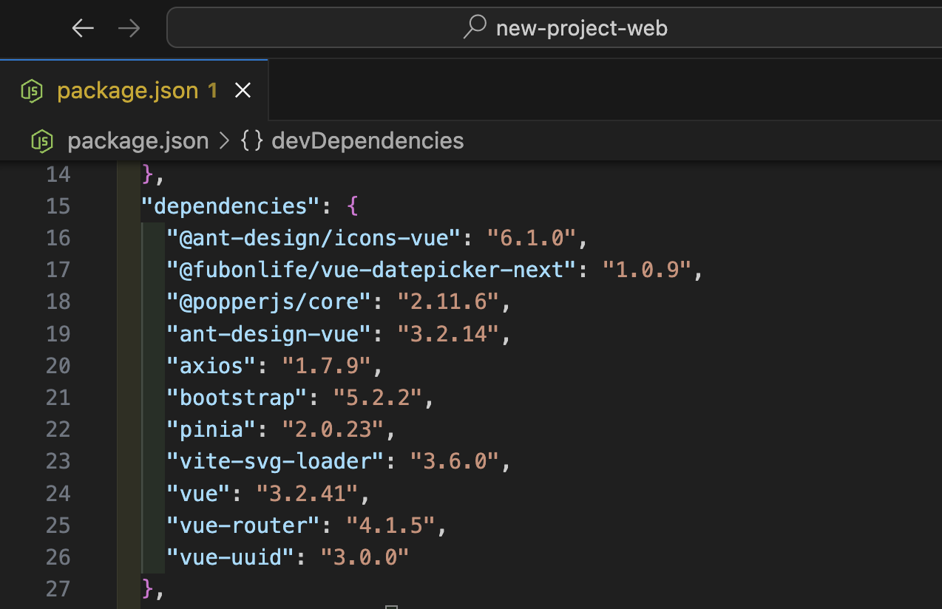
執行步驟
4. 安裝相關套件
必須先切換到 專案目錄 下
cd [專案的資料夾內]
例：cd new-project-web
注：生成完的資料夾，會在後面多出 『-web』字樣
安裝相關套件
npm install
✤ 相關指令，使用 Comment Line 操作
Vue3 從基礎到協作
Notes:
生成完專案之後，
由於套件目前 只是定義在 package.json 上的 文件，
其實套件還未下載使用，
必須使用指令，將相關套件下載下來，
我們還需要執行 安裝指令
*(按一下)
安裝相關套件
必須先切換到 專案目錄 下
執行指令 cd 到專案資料夾內
例如 cd new-project-web
需要注意的是，生成完的資料夾，會在後面多出 -web 字樣
再來 要執行安裝指令
npm install
就可以得到一個 基礎的Vue3專案

Slide 25
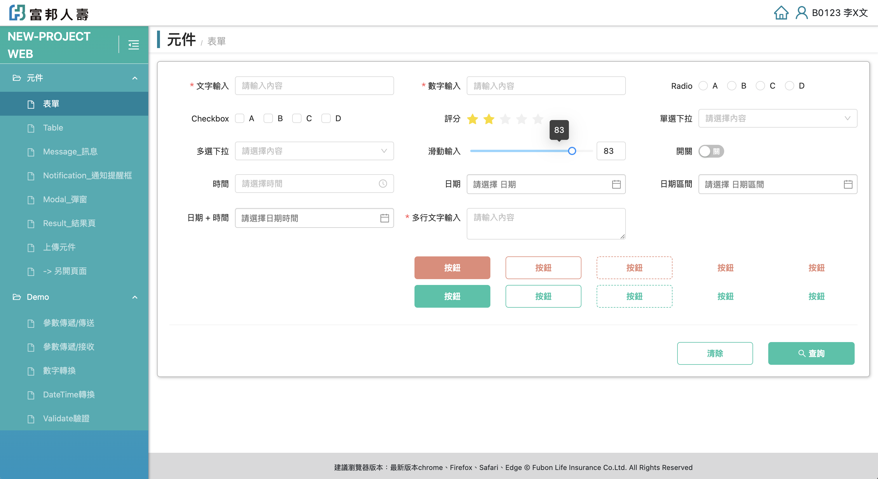
專案運行畫面
Vue3 從基礎到協作

Slide 26
有獎徵答
共 4 題

Slide 27
Ａ
1. 哪一項 不是 Vue 的核心概念？
A
A
資料庫操作
B
Composition API
資料庫操作
C
組件化
D
響應式系統
Vue3 從基礎到協作

Slide 28
2. 大型專案開發，建議使用哪一種 API 套件？
A
Fatch
B
XMLHttpRequest
C
C
Axios
D
Axios
Vue Router
Vue3 從基礎到協作

Slide 29
3. Vue3 生成器的使用文件，可以在哪裡找到？
A
B
雲端
B
WIKI
WIKI
C
Google
D
蝦皮購物中心
Vue3 從基礎到協作

Slide 30
4. Vue3 生成器，生成專案後，會在資料夾名稱後面產生什。
麼字樣？
A
-fbl
B
-prod
C
D
-local
D
-web
-web
Vue3 從基礎到協作

